Slide 1
MOBILIARIO

Slide 2
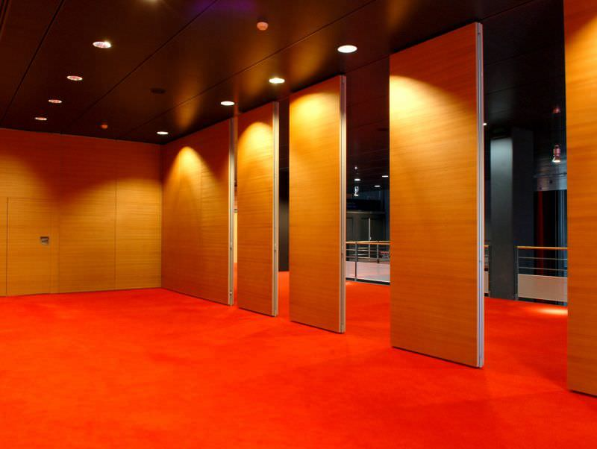
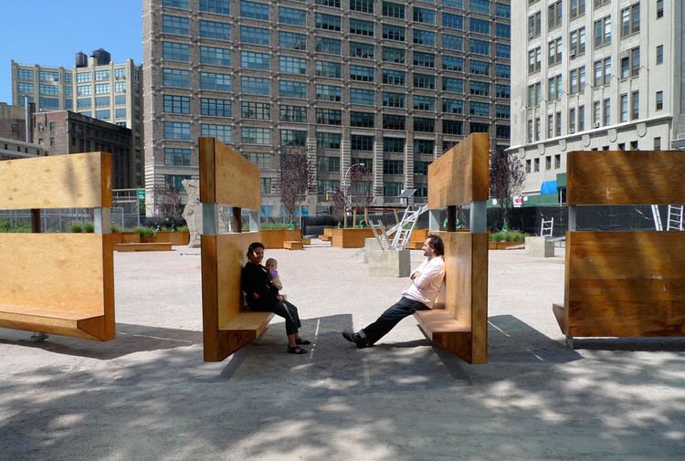
Dispositivos Invasivos
invasión de espacios inhabilitados por medio de mobiliarios flexibles, generando así una multifuncionalidad de actividades.

Slide 3
USUARIO
Vecinos
Comunidad
Todas las edades

Slide 4
USO
Bar
Espacio Público
Galería flexible
Ágora
Huerta
Escenario
Sala Exposiciones
Museo

Slide 5
Materialidad
Madera MDF
Guadua
reciclables
Metálico
Acrílico
Vidrio

Slide 6
Ergonomía
Confort
Flexible
Adaptable
Modular
Desplegable
Modular

Slide 7
Temporalidad
Diurnos
Nocturnos

Slide 8
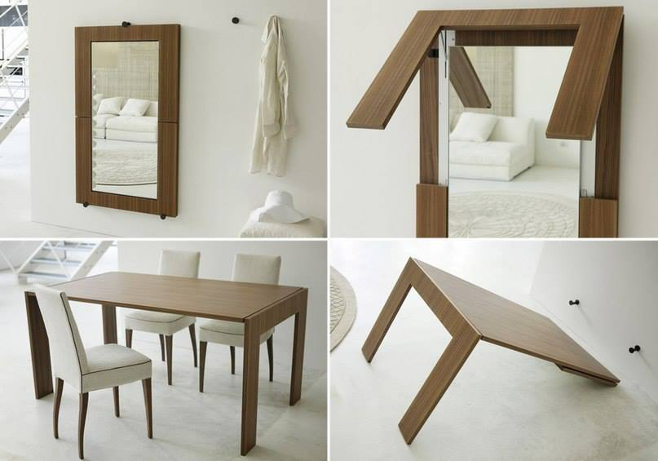
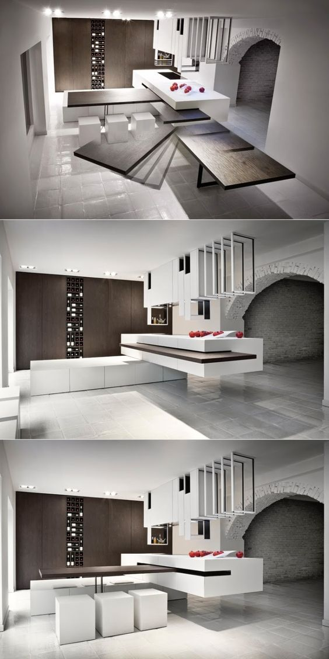
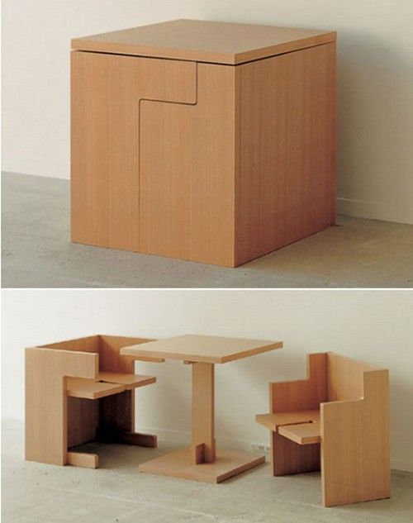
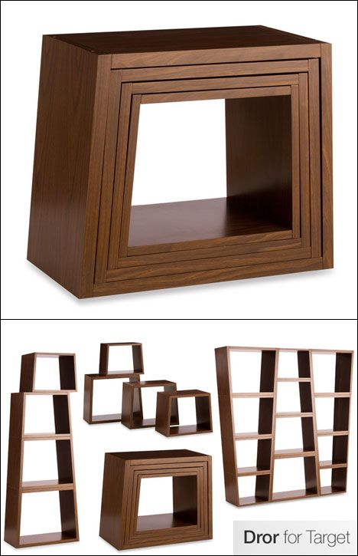

Slide 9
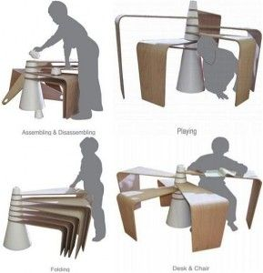
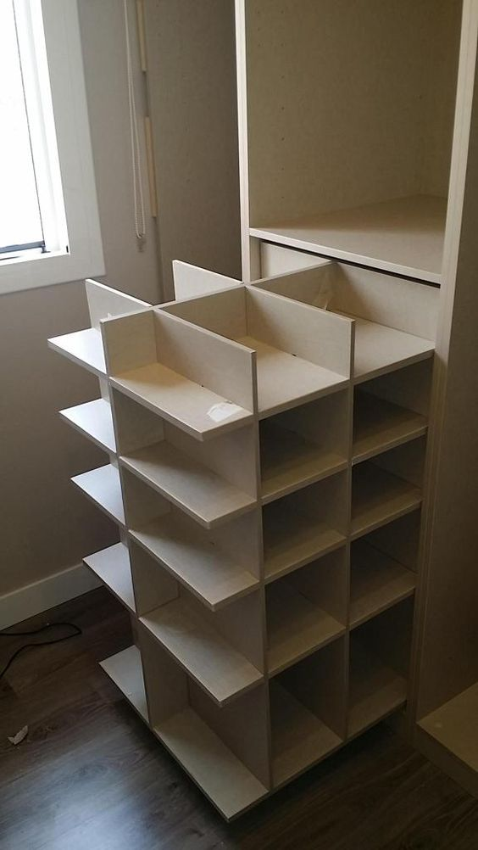
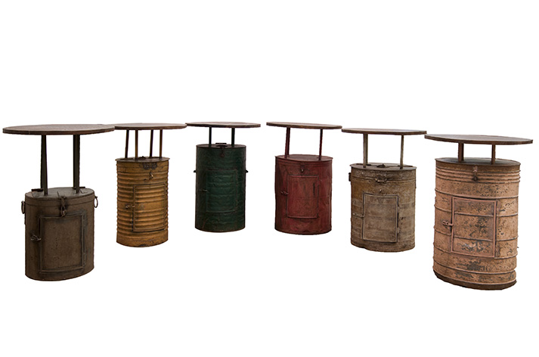
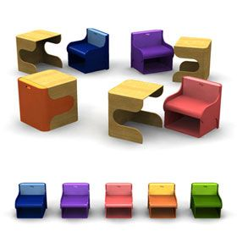

Slide 10
